Slide 1


Kospi200 선물 자동매매 System JB
Kospi200 선물 자동매매 System JB
™ 놀부유희

Slide 2

Content
0
팀원 소개
1
프로젝트 진행 상황 리뷰
2
테크니컬 리뷰
3
진행 예정 프로세스 소개
4
시연 예시 / Q & A

Slide 3

Content
0
팀원 소개
1
프로젝트 진행 상황 리뷰
2
테크니컬 리뷰
3
진행 예정 프로세스 소개
4
시연 예시 / Q & A

Slide 4




dlgks
J. Se Jong
Y. So Dam
NK. Ji Hee
Y. Han
™ 놀부유희
팀원 소개

Slide 5

Content
0
팀원 소개
1
프로젝트 진행 상황 리뷰
2
테크니컬 리뷰
3
진행 예정 프로세스 소개
4
시연 예시 / Q & A

Slide 6

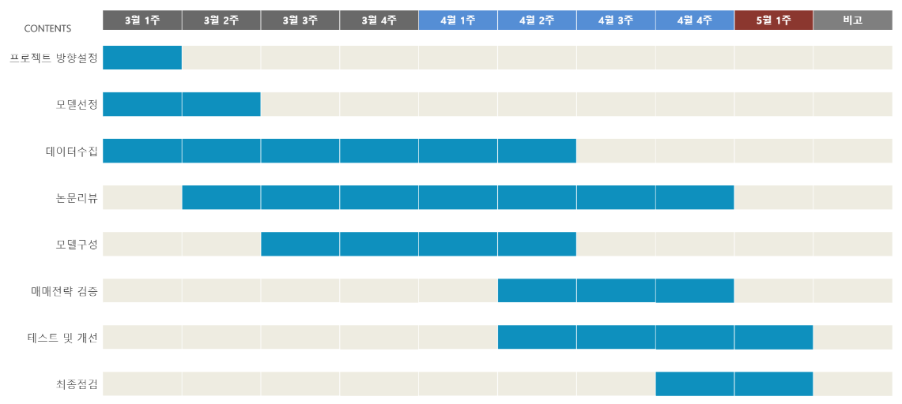
프로젝트 진행 상황 리뷰

Slide 7
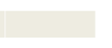
Transformer 시작
ARIMA, Prophet, LSTM, XGBoost, TFT
과거 데이터 검증, 모의 테스트
모델 별 가중치 설정
배포 및 테스트
프로젝트 진행 상황 리뷰

Slide 8

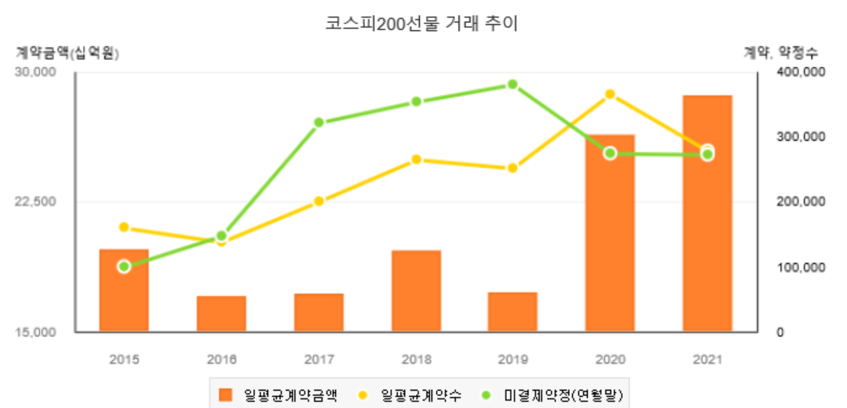
프로젝트 진행 상황 리뷰

Slide 9
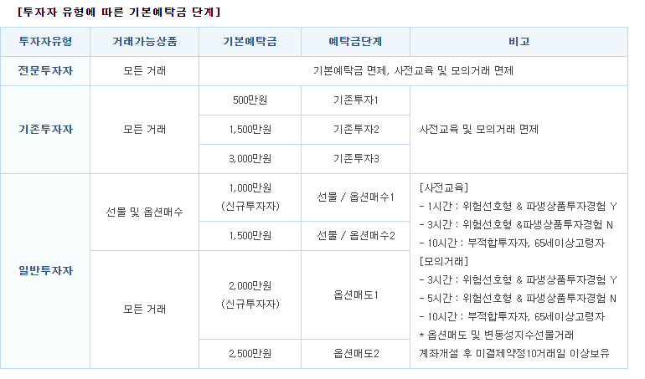
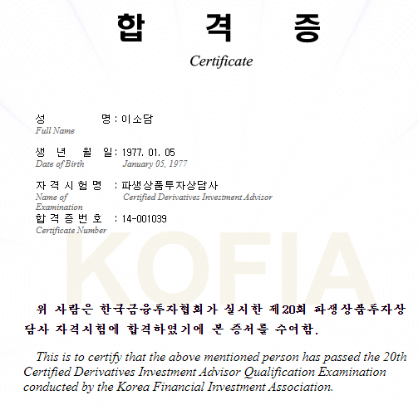
프로젝트 진행 상황 리뷰

Slide 10
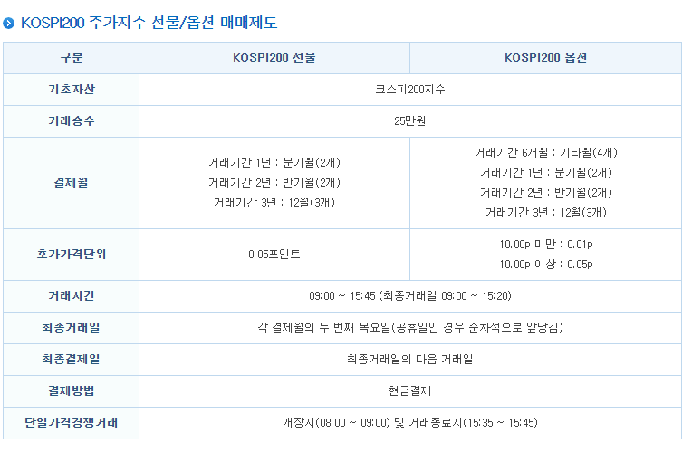
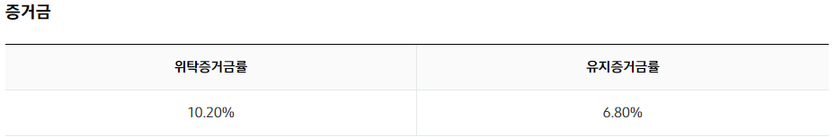
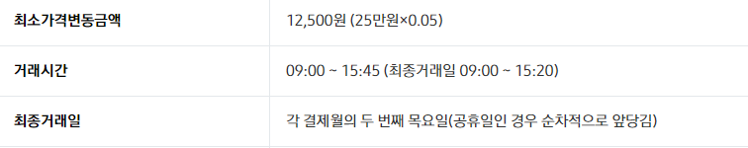
프로젝트 진행 상황 리뷰

Slide 11
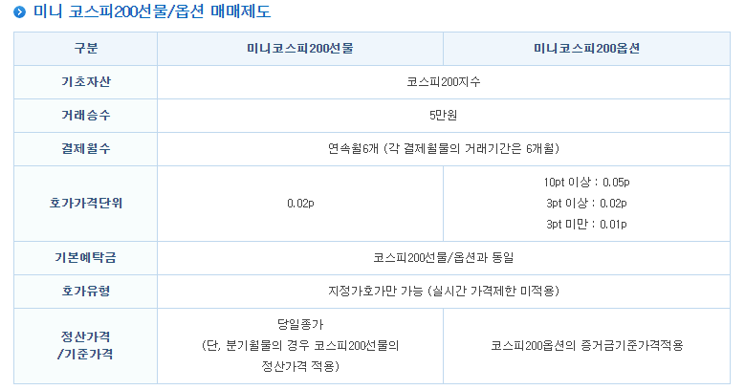
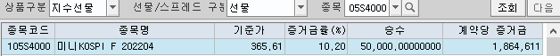
프로젝트 진행 상황 리뷰

Slide 12
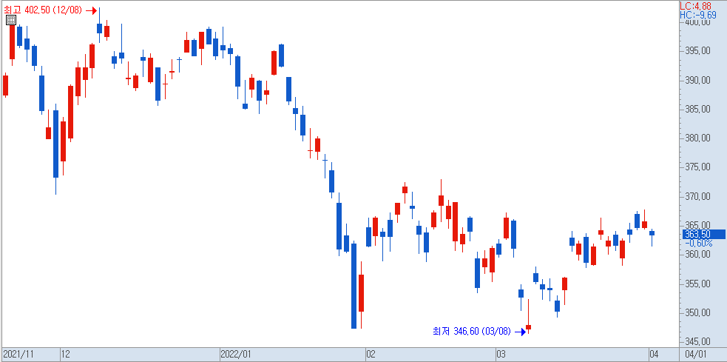
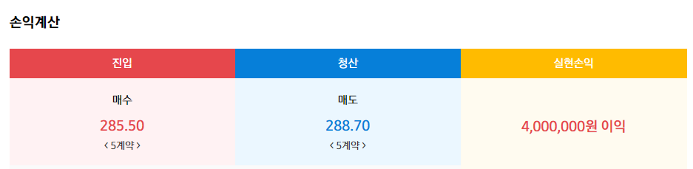
288.7 – 285.5 = 3.2
3.2 / 0.05 = 64 틱
64틱 * 12,500 원
= 800,000 원
800,000원 x 5 계약
= 4,000,000 원
필요증거금
46,615,275 원
수익률 + 8.58 %
프로젝트 진행 상황 리뷰

Slide 13
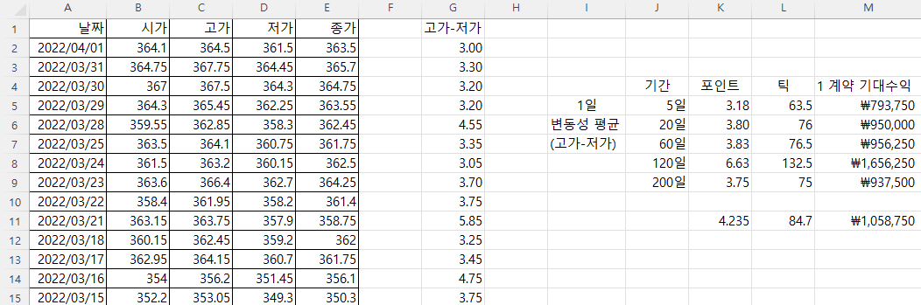
프로젝트 진행 상황 리뷰

Slide 14

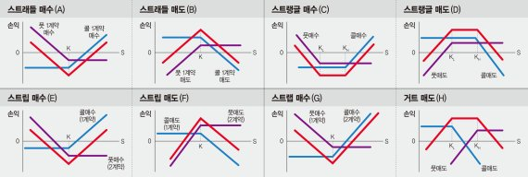
高 변동성!
예측 할 수 없는 내일!
프로젝트 진행 상황 리뷰

Slide 15
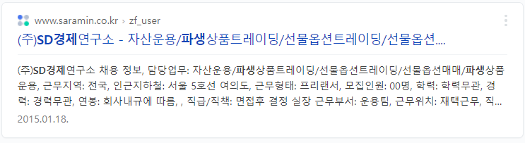
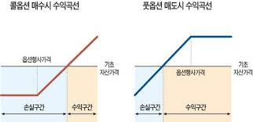
손익 관리의 중요성 !
프로젝트 진행 상황 리뷰

Slide 16
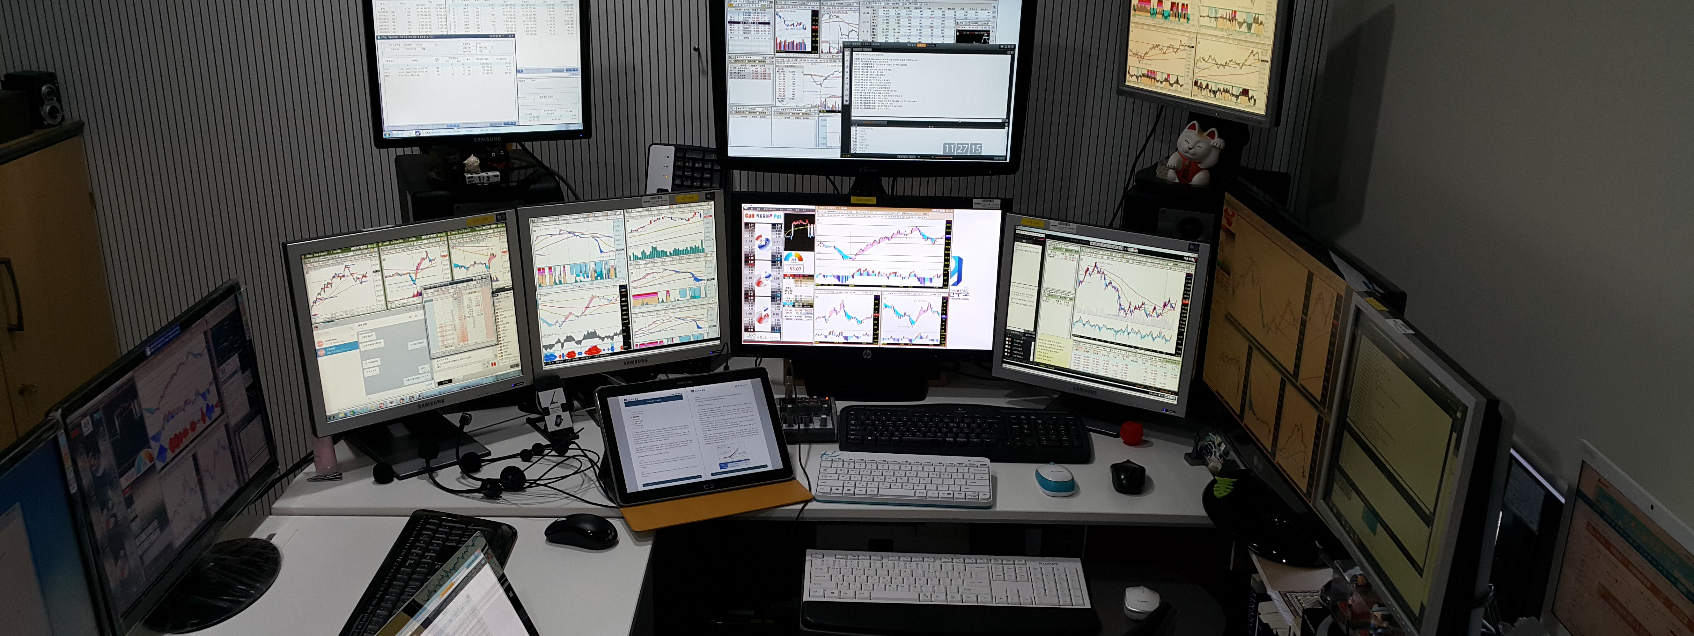
2012 증권사 재직 시절

Slide 17
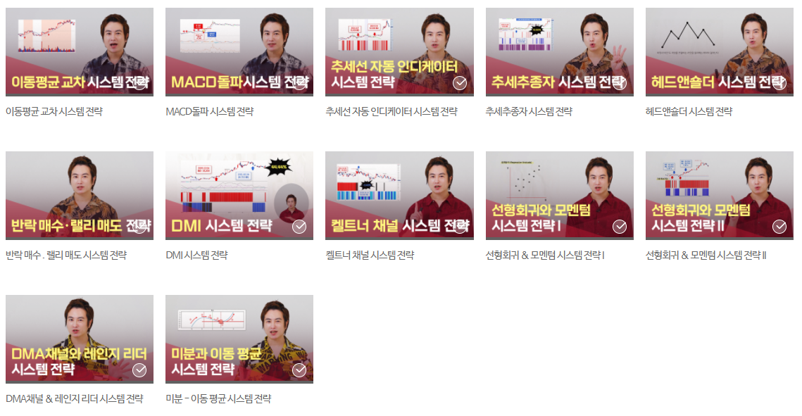


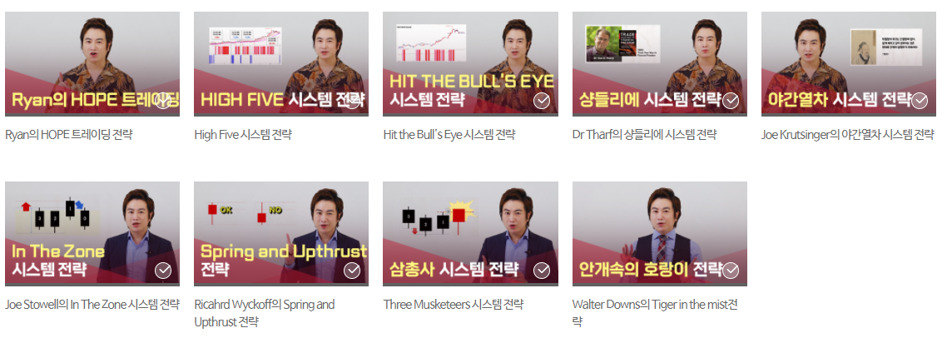

프로젝트 진행 상황 리뷰

Slide 18
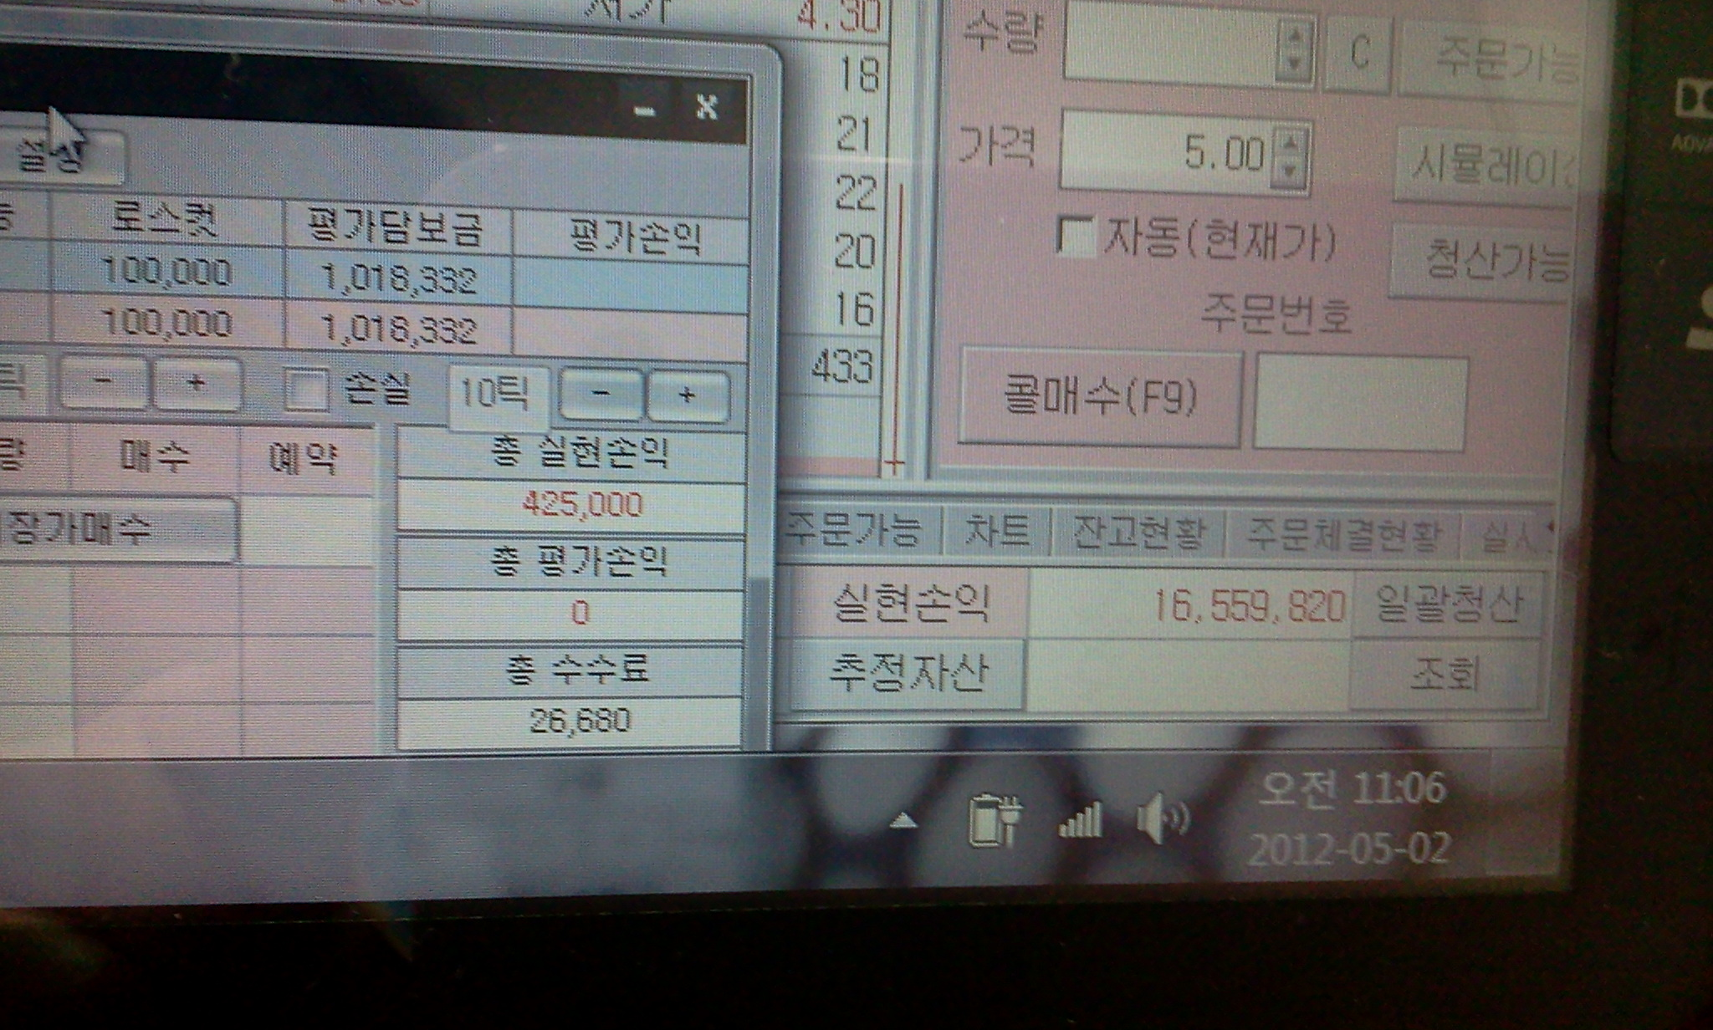

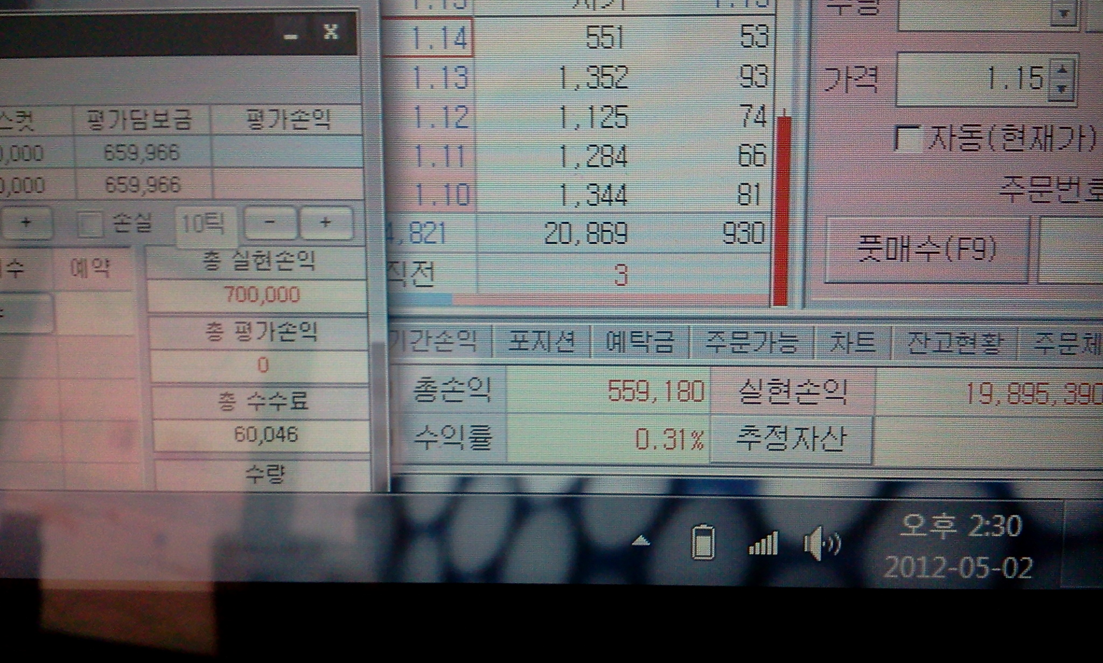
프로젝트 진행 상황 리뷰

Slide 19



KOSPI 200지수선물 / 미니지수 선물
데이 트레이딩 (포지션 오버나잇 X)
철저한 손익 관리
고객 진입 시그널
진입 시점 분석
(계좌 주문 연계)
방향성 분석 (Classification)
목표 가격 분석 (Regression)
프로젝트 진행 상황 리뷰

Slide 20





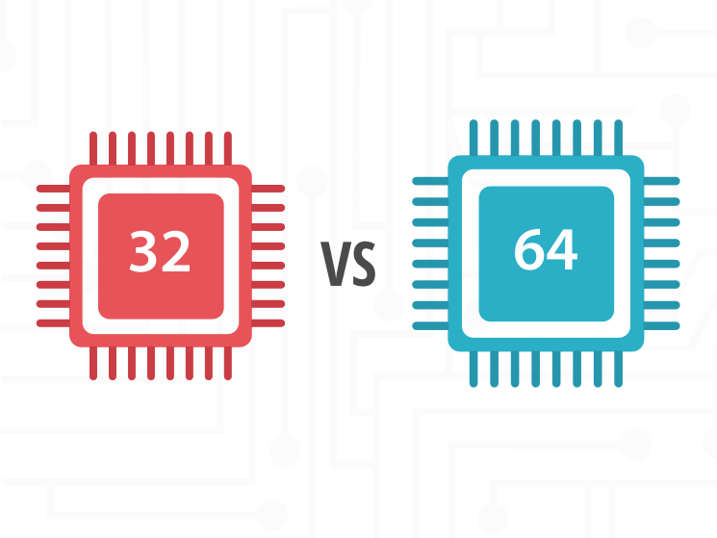



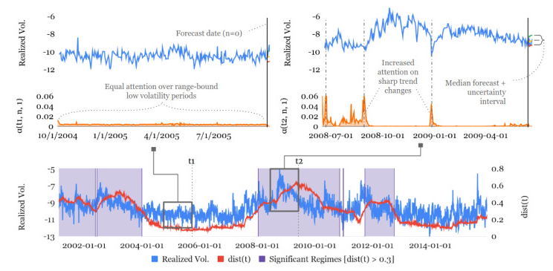
②
①
회원가입
회원관리
③
⑤
⑥
ForeCast Model
ARIMA
④
④
Prophet
(프론트 엔드 연계)
XG Boost
LSTM
Temporal Fusion Transformer
프로젝트 진행 상황 리뷰

Slide 21
②
①
회원가입
회원관리
③
⑤
⑥
ForeCast Model
ARIMA
④
④
Prophet
(프론트 엔드 연계)
XG Boost
LSTM
Temporal Fusion Transformer
프로젝트 진행 상황 리뷰

Slide 22

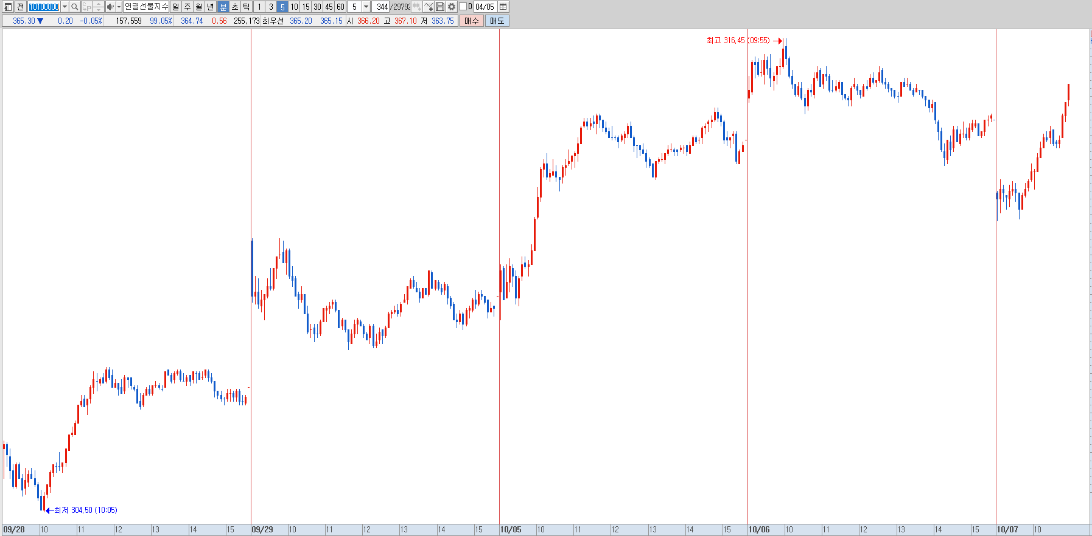
ForeCast Model
FINDING
LONG BODY
ARIMA
Prophet
XG Boost
LSTM
Temporal Fusion Transformer
CNN ?
DNN ?
엑셀 ?
<
프로젝트 진행 상황 리뷰

Slide 23
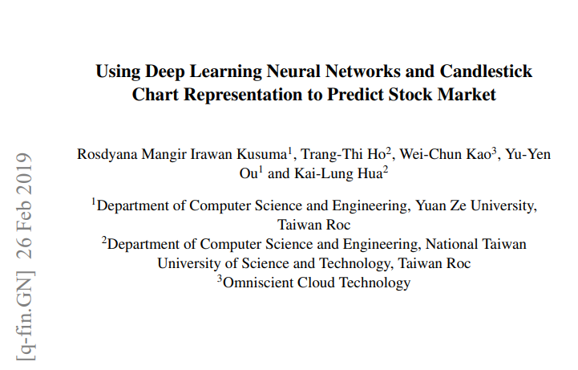
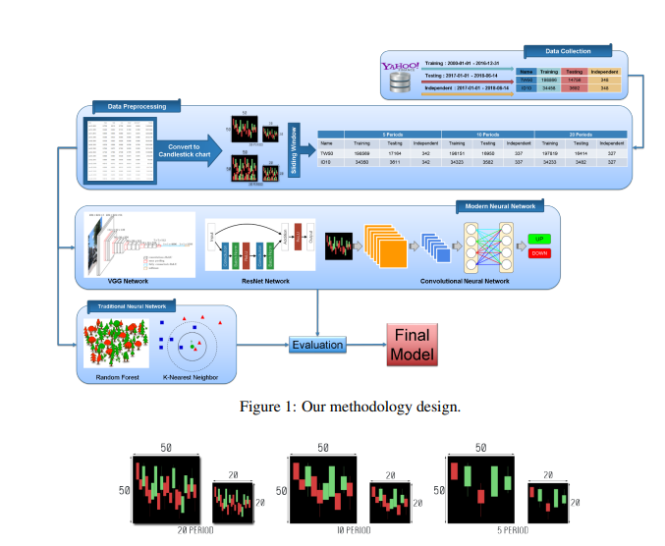
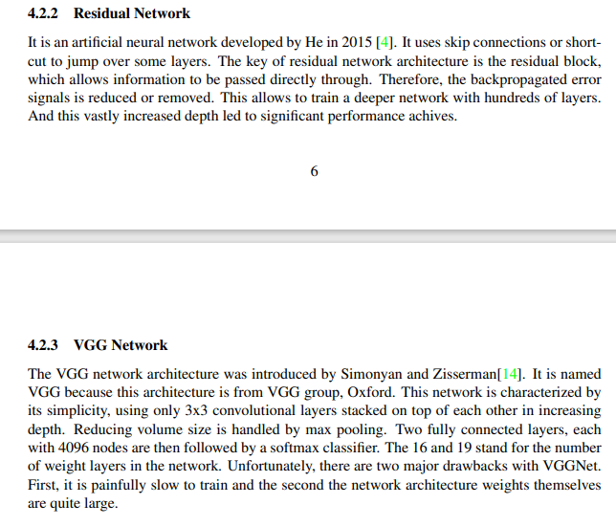

Slide 24

Content
0
팀원 소개
1
프로젝트 진행 상황 리뷰
2
테크니컬 리뷰 (ARIMA, Prophet)
3
진행 예정 프로세스 소개
4
시연 예시 / Q & A

Slide 25
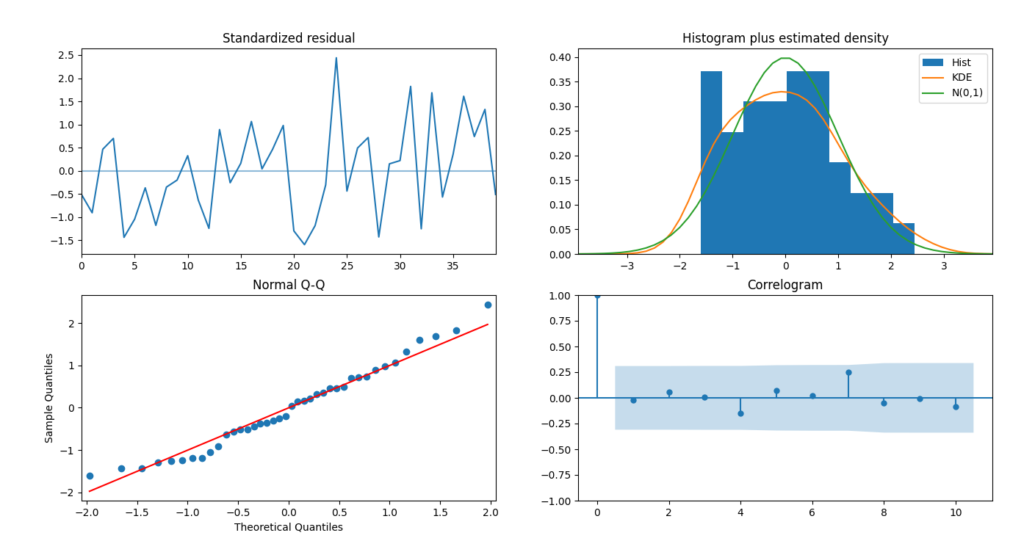
ARIMA

Slide 26

ARIMA
(Autoregressive Integrated Moving Average)
응용전략
API를 활용한 스캘핑 매매기법
→ 1분봉 Data 종가 활용 (1일 거래시간 396분)
1주(5일간), 1달(20일), 1분기(60일)
→ 기간별 ARIMA 모형 도출, 최빈값 모형으로 예측
최적의 진입 시간대 (추세 구간)
ARIMA 를 활용한 예측

Slide 27
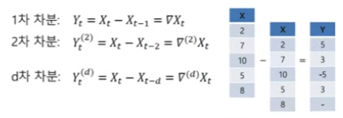
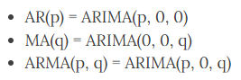
ARIMA
(Autoregressive Integrated Moving Average)
자기회귀와 이동평균을 동시 활용
비정상성(Non-stationary)을 설명하기 위해
관측치간의 차분(Diffrance)을 사용

Slide 28
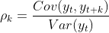
ARIMA
(Autoregressive Integrated Moving Average)
ACF plot
ACF(Autocorrelation function) :
Lag에 따른 관측치들 사이의 관련성을 측정하는 함수
PACF(Partial autocorrelation function) :
k 이외의 모든 다른 시점 관측치의 영향력을 배제하고
와 두 관측치의 관련성을 측정하는 함
PACF plot
AR모형 Lag → p
차분(Diffrence)횟수 → d
MA모형 Lag → q
통상적
p + q < 2
p * q = 0
대부분의 시계열 자료에서는
하나의 경향만이 강하다

Slide 29
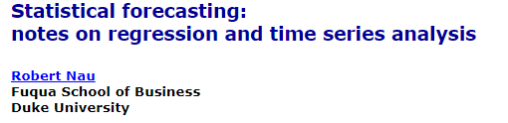
ARIMA
(Autoregressive Integrated Moving Average)
ACF(Autocorrelation function) :
Lag에 따른 관측치들 사이의 관련성을 측정하는 함수
ACF plot
시계열 데이터가 AR의 특성을 띄는 경우
ACF는 천천히 감소하고 PACF는 처음 시차를 제외하고 급격히 감소
PACF plot
PACF(Partial autocorrelation function) :
k 이외의 모든 다른 시점 관측치의 영향력을 배제하고
와 두 관측치의 관련성을 측정하는 함
MA의 특성을 띄는 경우
ACF는 급격히 감소하고 PACF는 천천히 감소한다.
급격히 감소하는 시차를 각 AR과 MA 모형의 모수(p, q)로 사용할 수 있다. 또한 데이터를 d차분하여
ACF 및 PACF 계산함으로써 적절한 차분횟수까지 구할 수 있다

Slide 30
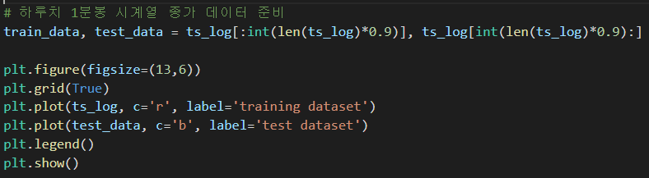
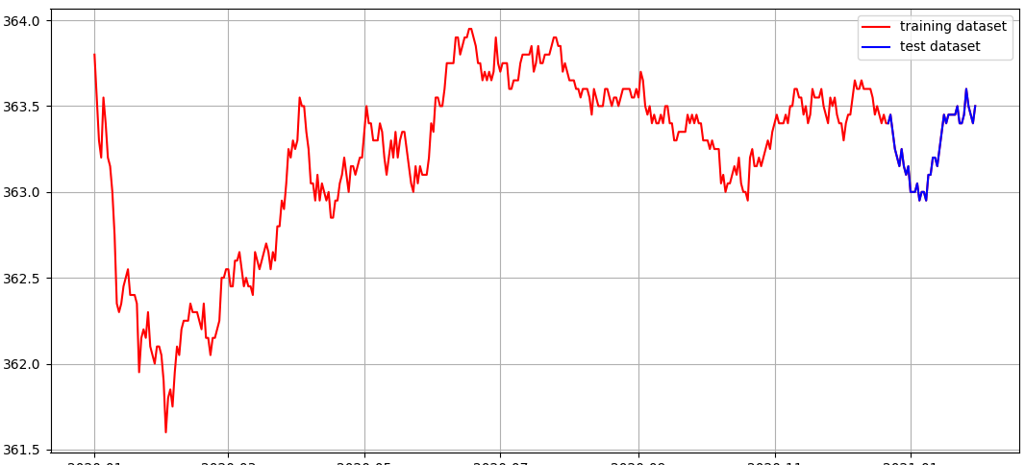
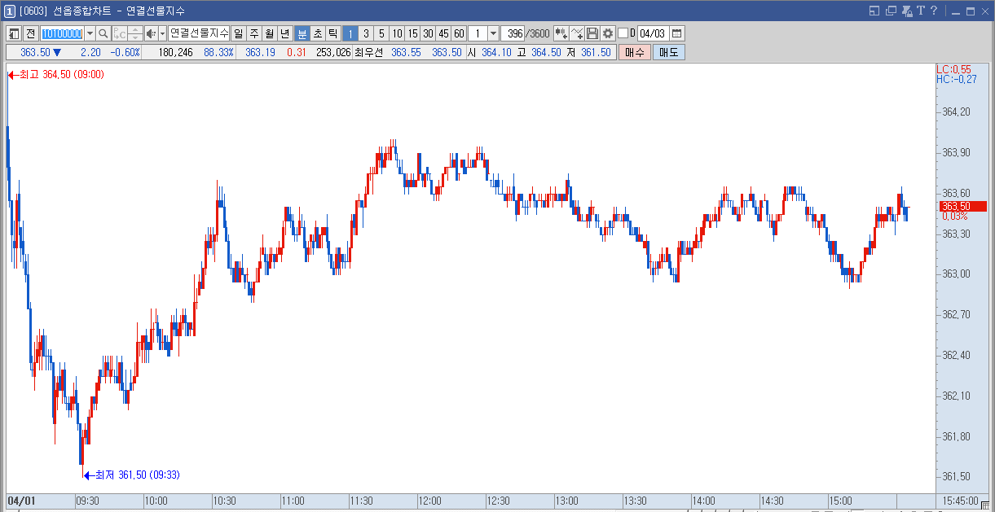

Slide 31
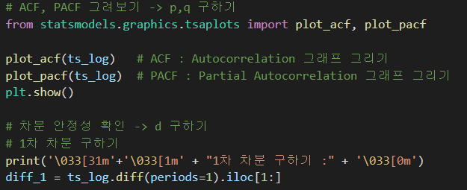
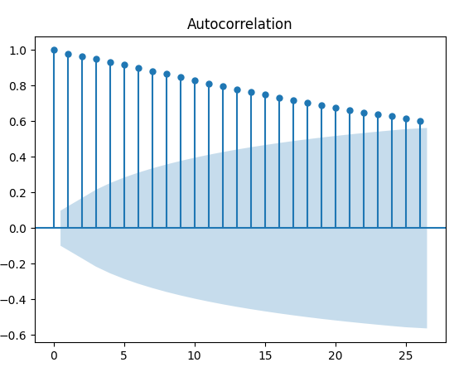
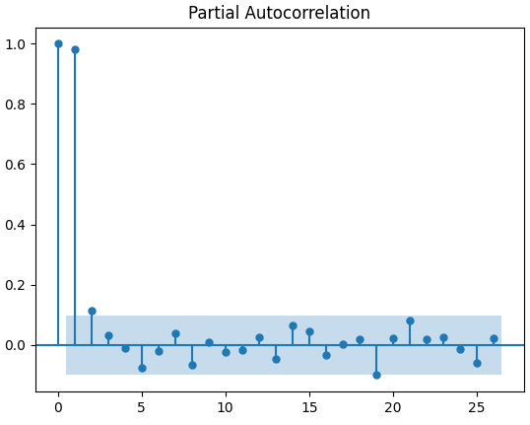
시계열 데이터가 AR의 특성을 띄는 경우
ACF는 천천히 감소하고
PACF는 처음 시차를 제외하고 급격히 감소
p = 0, q = 1
ACF plot
PACF plot

Slide 32
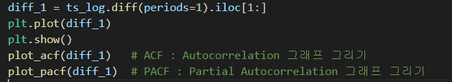
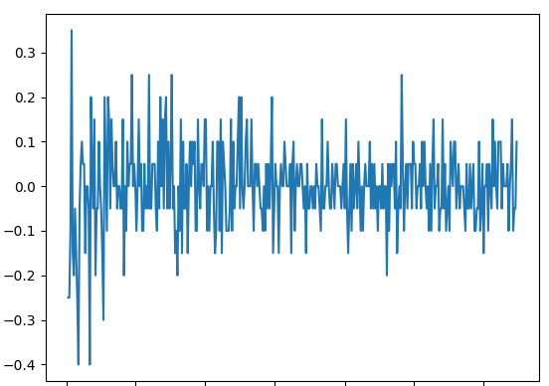
1 차분이후 시계열 정상상태(Stationary)

Slide 33
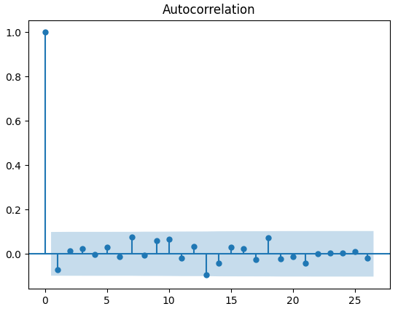
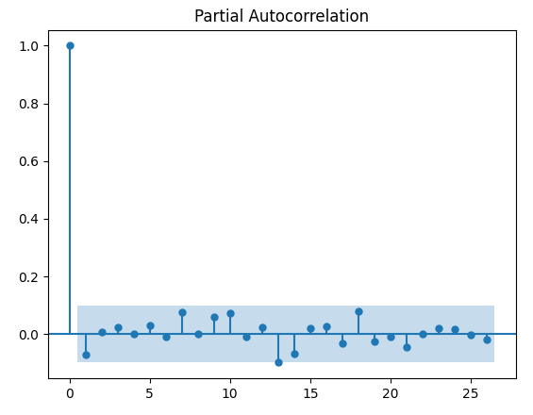
1 차분이후의 ACF와 PACF
시계열 정상상태(Stationary)
ARIMA(p, d, q) → ARIMA(0, 1, 1)

Slide 34
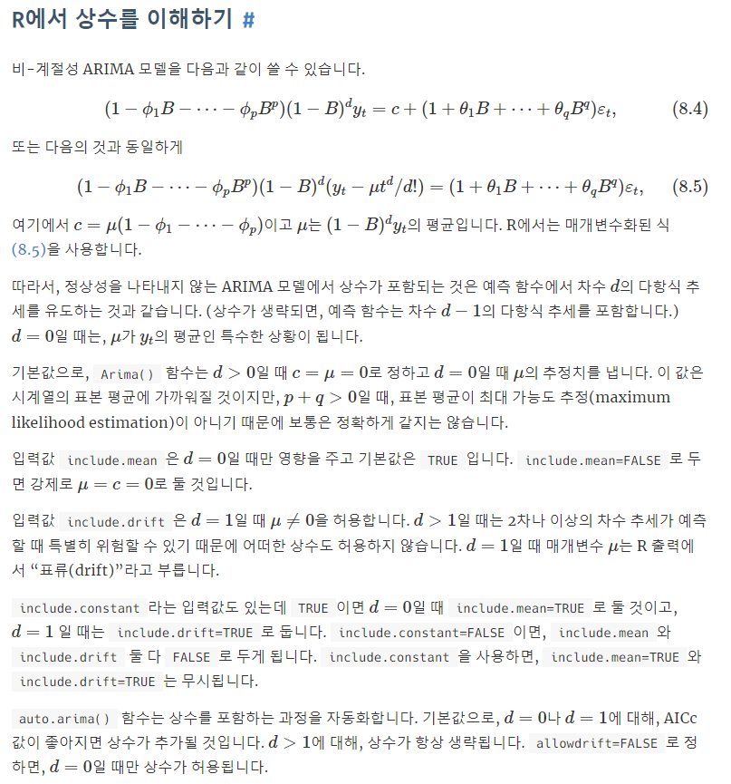

Slide 35
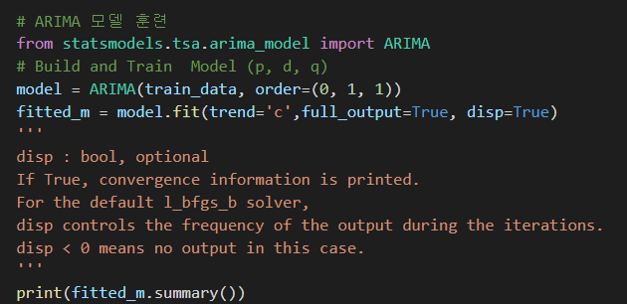
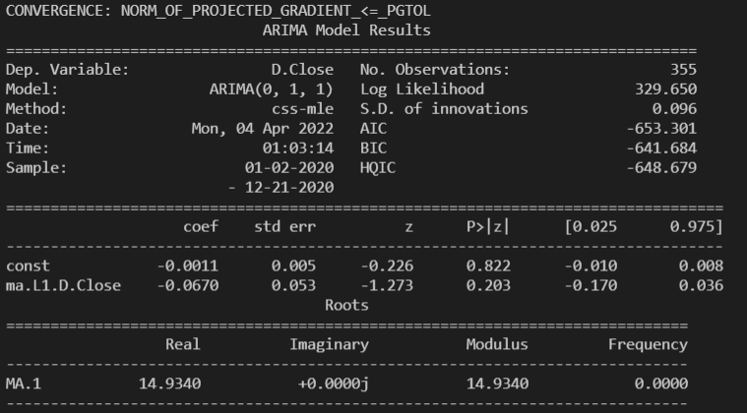
Const P >│z│ : 0.822
→ 5% 수준 기각 X
학습의 적정성을 위해 확인되는
t-test값
p value 0.05수준에서 보면
MA(1)의 계수는 유효
Constant는 유효하지 않다

Slide 36
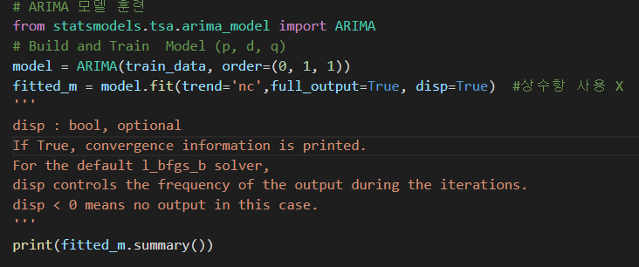
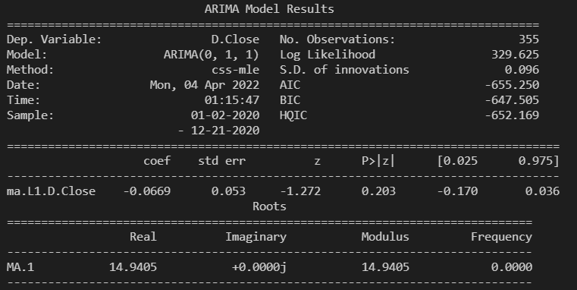
Const P >│z│ : 0.203
→ 5% 수준 기각 X
학습의 적정성을 위해 확인되는
t-test값
p value 0.05수준에서 보면
MA(1)의 계수는 유효
Constant는 유효하지 않다

Slide 37
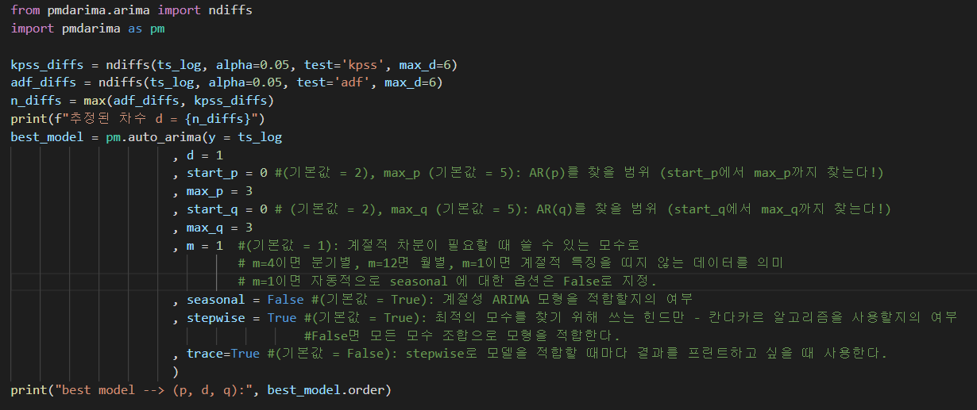
Auto ARIMA

Slide 38
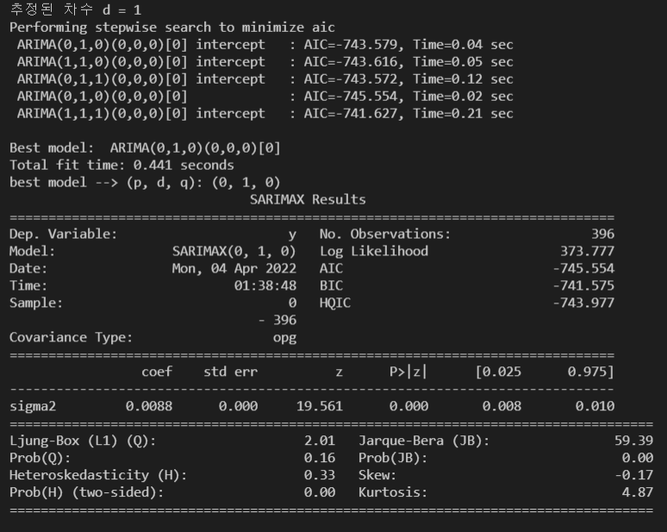
1차 차분을 했을 때 백색 잡음 (ϵt∼N(0,σ2)ϵt∼N(0,σ2))
(정상성을 만족)
임의 보행 모형 (Random Walk Model)을 따른다
잔차가 백색잡음 과정인지
(=정상성을 만족하는지),
정규성 및 등분산성을 만족하는지 파악

Slide 39
잔차가 백색잡음 과정인지
정규성 및 등분산성을 만족하는지 파악
Ljung-Box (Q) ^{융-박스 검정 통계량}
잔차가 백색잡음인지 검정한 통계량
Prob (Q) 값 0.16
유의수준 0.05에서 귀무가설을 기각하지 못합니다.
Ljung-Box (Q) 통계량의 귀무가설
“잔차(residual)가 백색잡음(white noise)
시계열을 따른다”
위 결과를 통해
시계열 모형이 잘 적합 되었고
남은 잔차는 더이상 자기상관을 가지지 않는
백색 잡음임을 확인

Slide 40
잔차가 백색잡음 과정인지
정규성 및 등분산성을 만족하는지 파악
Jarque-Bera (JB) ^{자크-베라 검정 통계량}
잔차가 정규성을 띠는지 검정한 통계량
Prob(JB)값 0.00
유의 수준 0.05에서 귀무가설을 기각
Jarque-Bera (JB) 통계량의 귀무가설
“잔차가 정규성을 만족한다”
“잔차가 정규성을 따르지 않음”을 확인

Slide 41
잔차가 백색잡음 과정인지
정규성 및 등분산성을 만족하는지 파악
Heteroskedasticity (H) ^{이분산성 검정 통계량}
잔차가 이분산을 띠지 않는지 검정한 통계량
→ 회귀계수의 표준오차(분산)이 다르지 않다
잔차가 정규분포를 따른다면, 경험적으로
비대칭도 (Skew)는 0에 가까워야
첨도 (Kurtosis)는 3에 가까워야
비대칭도는 -0.17으로 0에 가깝지만
첨도는 4.87로 3보다 더 높은 값을 가지고 있다
→ 잔차 비 정규 분포

Slide 42
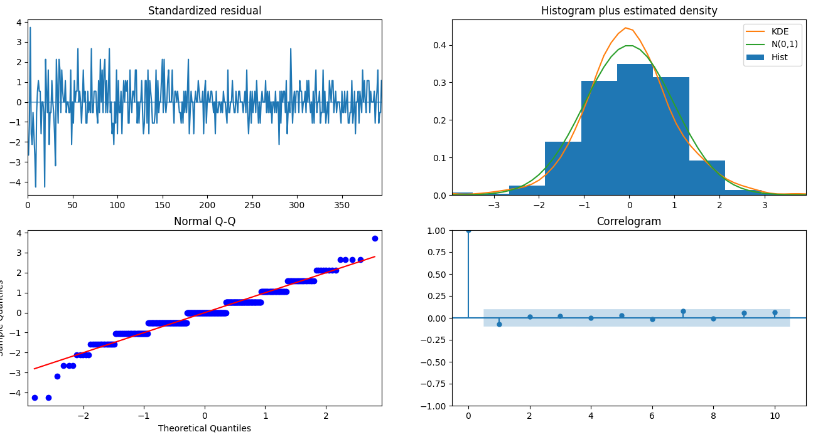
적합한 ARIMA (0,1,0)으로 남은 잔차는 백색 잡음이지만, 정규성은 따르지 않는다

Slide 43



Slide 44




Slide 45


fbProphet

Slide 48



Slide 49




Slide 50

Content
0
팀원 소개
1
프로젝트 진행 상황 리뷰
2
테크니컬 리뷰
3
진행 예정 프로세스 소개
4
시연 예시 / Q & A

Slide 51

Content
0
팀원 소개
1
프로젝트 진행 상황 리뷰
2
테크니컬 리뷰
3
진행 예정 프로세스 소개
4
시연 예시 / Q & A

Slide 59


Slide 60


Slide 61


Slide 62


Slide 63



Slide 70



Slide 71



Slide 72


